Slide 1

PROYECTO “Mundo linterna, tienda online”
PRESENTACIÓN FINAL PORTAFOLIO DE TÍTULO

Slide 2
PROYECTO “Mundo linterna, tienda online”
Desarrollador, subjefe de proyecto.
Desarrollo del proyecto y documentación.
Desarrollador, subjefe de proyecto.
Desarrollador, jefe de proyecto.
Rafel Mallea
Desarrollo del proyecto y documentación.
Desarrollo del proyecto, documentación.
Rodrigo Rios
Paolo Diaz
INTEGRANTES DEL PROYECTO

Slide 3
PROYECTO “Mundo linterna, tienda online”
DESCRIPCIÓN DEL PROYECTO
Problema o dolor
Descripción: Un emprendedor exitoso que se dedica a vender los fin de semana en la feria “de las pulgas” en la cual tiene hace años clientela de confianza los cuales le compra todas las semanas.
Propuesta de solución
Descripción: Nosotros como equipo propusimos una aplicación web la cual permita comprar sus productos pero solo para la quinta región ya que los envíos los realizara el cliente. También un modulo para administrar los productos mostrados en la pagina.

Slide 4
PROYECTO “NOMBRE DEL PROYECTO”
Objetivo General
Desarrollar una plataforma de comercio electrónico intuitiva y eficiente que digitalice y optimice las operaciones de venta, gestión y promoción de productos para un emprendedor del sector tecnológico, maximizando el alcance del mercado y mejorando la eficiencia en la atención al cliente
Objetivos Específicos
Diseñar y desarrollar una interfaz de usuario intuitiva que facilite la navegación y mejore la experiencia de compra, permitiendo a los clientes encontrar y adquirir productos de manera sencilla.
Optimizar el proceso de venta mediante la implementación de un sistema de gestión de inventario que permita al emprendedor controlar y actualizar el stock de productos de manera automatizada y precisa.
Desarrollar un Modulo de gestión de pedidos y pagos que integre múltiples métodos de pago y asegure transacciones seguras, mejorando la eficiencia y confiabilidad del proceso de compra.
Implementar un Modulo de análisis y reporte que proporcione datos clave sobre el comportamiento de los usuarios y las ventas, permitiendo al emprendedor tomar decisiones informadas para optimizar el negocio.
Garantizar la seguridad y accesibilidad de la plataforma, asegurando que cumpla con los estándares de protección de datos personales y financieros, y que sea accesible para una amplia gama de usuarios.

Slide 5
PROYECTO “Mundo linterna, tienda online”
Alcances y limitaciones del proyecto
Diseño y desarrollo de la interfaz de usuario: Crear una interfaz intuitiva y amigable que facilite la navegación y la experiencia de compra para los usuarios.
Modulo de gestión de inventario: Implementar un sistema automatizado para controlar y actualizar el stock de productos con precisión.
Gestión de pedidos y pagos: Desarrollar un Modulo que permita gestionar pedidos de manera eficiente e integrar múltiples métodos de pago seguros.
Seguridad y accesibilidad: Garantizar que la plataforma cumpla con estándares de protección de datos personales y financieros y que sea accesible para usuarios con diferentes dispositivos y capacidades técnicas.
Optimización de la atención al cliente: Mejorar la eficiencia de la interacción con los clientes mediante herramientas digitales que faciliten consultas, soporte y resolución de problemas.

Slide 6
PROYECTO “Mundo linterna, tienda online”
Metodología de trabajo para el desarrollo del proyecto
Para abordar el desarrollo del proyecto “Mundo linterna, tienda online" utilizamos una metodología tradicional. La elección de esta metodología se debe a la naturaleza del proyecto, que implica un alcance bien definido, con etapas claras que deben ser cumplidas de manera secuencial. Dado que nuestro cliente tiene necesidades específicas y un plazo de tiempo limitado, la metodología tradicional nos permitirá planificar y controlar cada fase del proyecto con precisión, minimizando riesgos y asegurando que cumplamos con los requisitos establecidos.

Slide 7
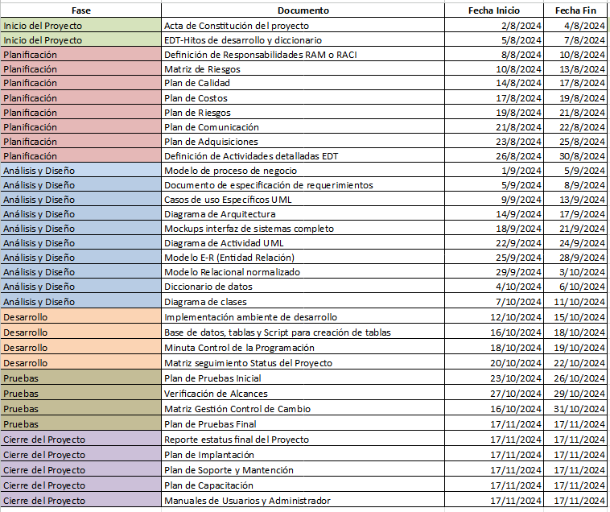
PROYECTO “Mundo linterna, tienda online”
Cronograma para el desarrollo del proyecto

Slide 8
PROYECTO “Mundo linterna, tienda online”
Arquitectura del software

Slide 9
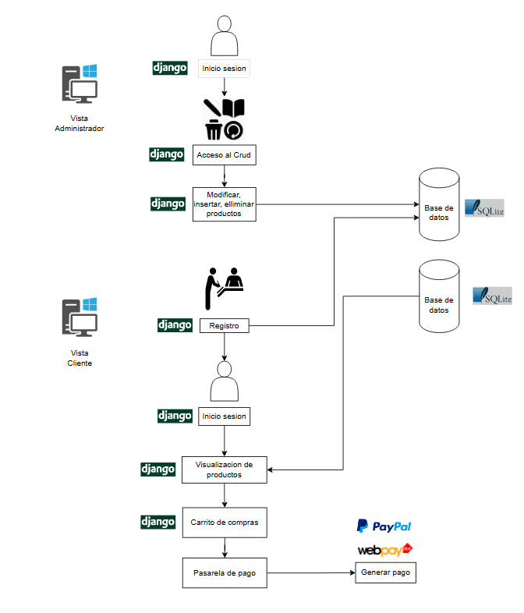

Slide 10
PROYECTO “Mundo linterna, tienda online”
Modelo de datos

Slide 11
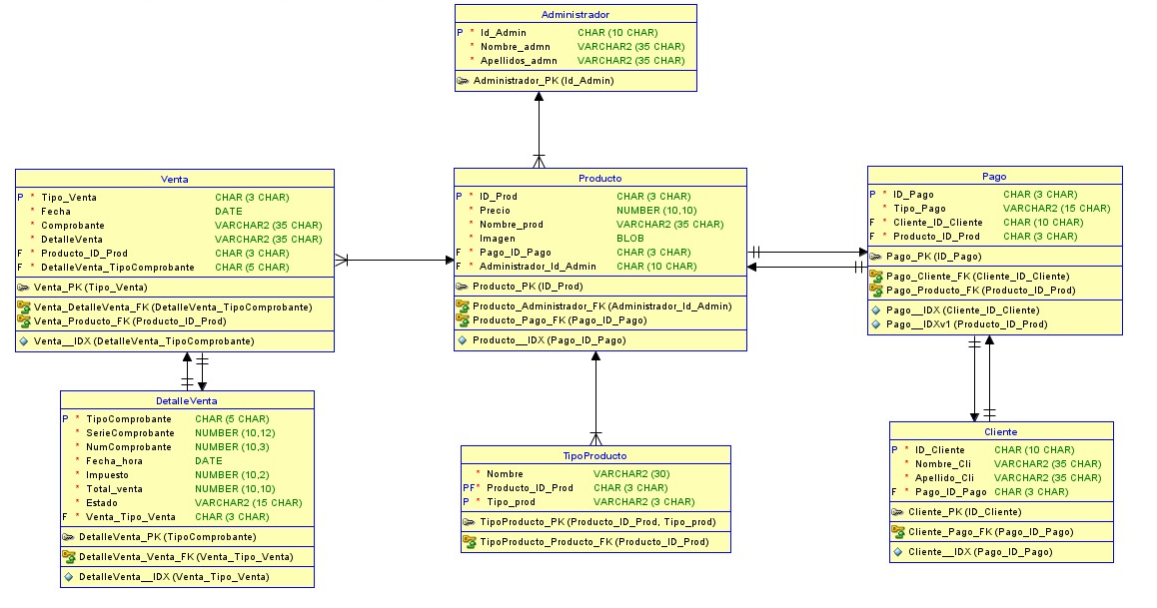

Slide 12








PROYECTO “Mundo linterna, tienda online”
Tecnologías utilizadas

Slide 13
PROYECTO “Mundo linterna, tienda online”
Resultados obtenidos
El proyecto Mundo Linterna tuvo como objetivo desarrollar una tienda en línea especializada en la venta de herramientas y linternas. A la fecha, el proyecto se encuentra completado en un 80%, con la funcionalidad básica implementada y un diseño atractivo para los usuarios. Aunque enfrentamos desafíos técnicos, el equipo logró avanzar significativamente, garantizando una plataforma funcional que satisface las necesidades iniciales del negocio.

Slide 14
PROYECTO “Mundo linterna, tienda online”
Obstáculos presentados durante el desarrollo
Falta de conocimiento previo: Retrasos por aprendizaje durante el proyecto.
Comunicación ineficiente: Problemas de coordinación y ejecución.

Slide 15
PROYECTO “Mundo linterna, tienda online”
DEMOSTRACIÓN DEL RESULTADO DEL PROYECTO
*Exposición del sistema

Slide 16
PROYECTO “Mundo linterna, tienda online”
PREGUNTAS DE LA COMISIÓN

